Slide 1
Situação Fiscal Brasileira
10 de dezembro de 2025
Comissão de Assuntos Econômicos – CAE
Senado Federal

Slide 2
Balanço da situação fiscal brasileira
1. Evolução recente e necessidades nacionais – ajuste estrutural profundo x ajuste superficial
  Estancar crescimento explosivo da dívida pública (DBGG: 78,1% do PIB – set/25) e recuperar capacidade de investimentos
  Gerar superávits primários e quebrar a rigidez orçamentária
  Déficits primários recorrentes desde 2014 e engessamento orçamentário inédito

Slide 3
  2. Regras fiscais: papel e histórico
  Disciplinar gastos e ancorar expectativas
  Do teto de gastos ao novo arcabouço fiscal – metas, excepcionalizações e banda de tolerância
3. Quadro recente de aumento de despesas
Volta das vinculações de saúde e educação
Retorno da política de valorização do salário-mínimo que indexam piso da previdência, BPC, seguro desemprego e abono salarial
Aumento exponencial da complementação da União ao FUNDEB (2020)
Aumento do Valor do Bolsa Família para R$ 600,00
Fundos criados pela Reforma Tributária (FNDR e FCBF)

Slide 4
  4. Esforço de ajuste pelo aumento de receitas
  Medidas de 2023 e 2025
  Limites: a já elevada carga tributária (34% do PIB)
5. Resultados:
Persistência de déficits primários
Baixo nível de investimentos
Trajetória preocupante da dívida pública

Slide 5
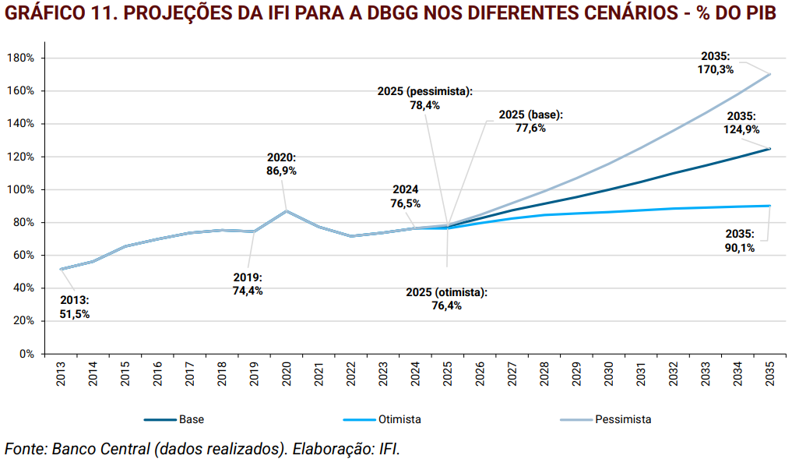
DBGG: projeções da IFI para os próximos 10 anos
RAF 101 (jun/25):

Slide 6
Obrigado!
ifi@senado.leg.br

